Slide 1
人教版九年级物理（初中）
第十六章 电压 电阻
第1节 电压
MENTAL HEALTH COUNSELING PPT
讲解人：xippt 时间：2020.5.20

Slide 2
课堂导入
复习回顾
1.电源
形成持续电流的条件有哪些？
给自由电子的定性移动提供畅通的路径
2.通路
电源怎样使自由电子定向移动？
电源
开关
电灯

Slide 3
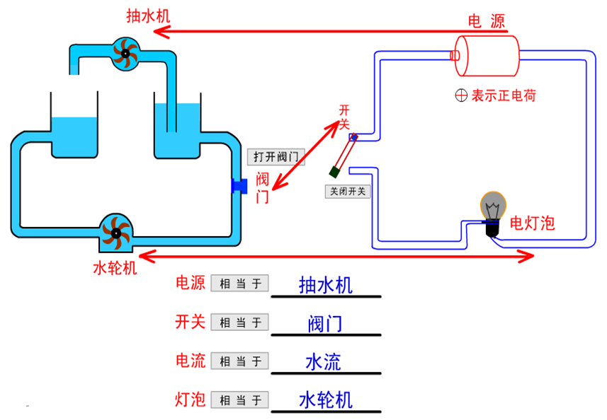
类比
提供
形成
抽水机 水压 水流
提供
形成
电 源 电压 电流

Slide 4
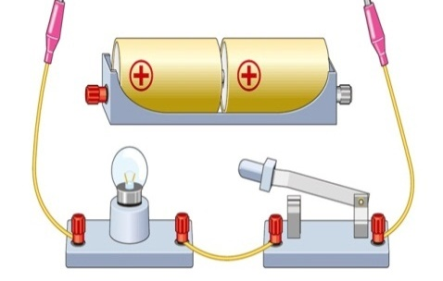
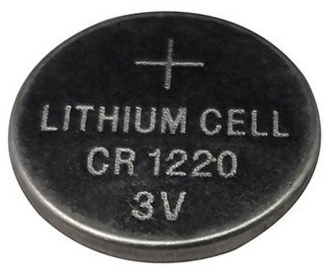
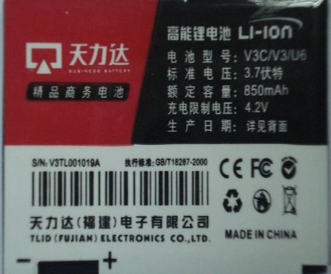
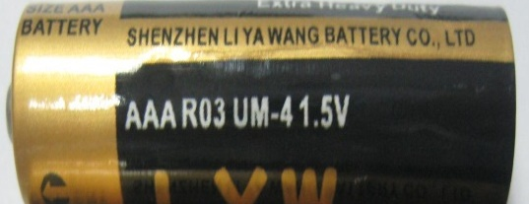
一、电压（ U）
1.电压是形成电流的原因。
要在一段电路中形成电流,它的两端就必须有电压.
2.电源是提供电压的装置

Slide 5
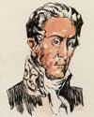
一、电压（ U）
3.单位: 伏特(V)、千伏(kV) 、毫伏（mV）
1 kV =10³V 1 mV =10⁻³V
电源之父：伏特
伏特是意大利物理学家。1800年3月20日他发布发明了伏打电堆，这一神奇发明，对电学的研究具有划时代的意义，伏特被称为“电源之父”。后人为纪念这位著名的物理学家，把电压的单位规定为伏特。

Slide 6
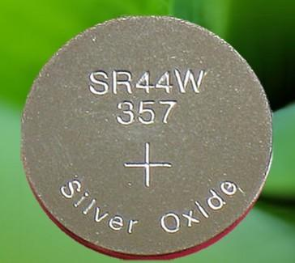
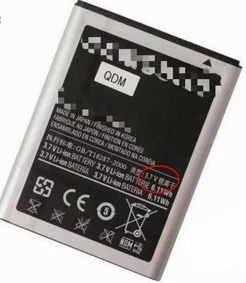
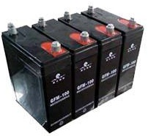
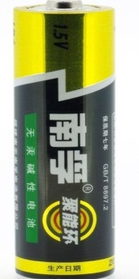
一、电压（ U）
4.常见的电压值
干电池:1.5V
电子手表用氧化银电池：1.5V
手机电池：3.7V
铅蓄电池每节：1.5V

Slide 7
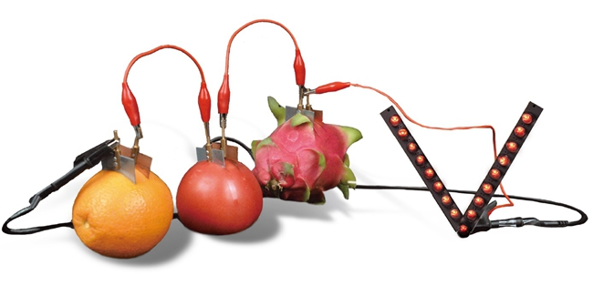
做一做
神奇的水果电源
几只水果提供的电力足以点亮一排发光二极管！水果在这里扮演了“电源”的角色：它为发光二极管提供了“电压”，使自由电荷在电路中定向移动起来。

Slide 8
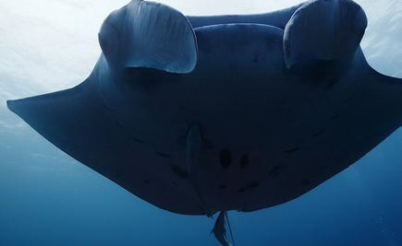
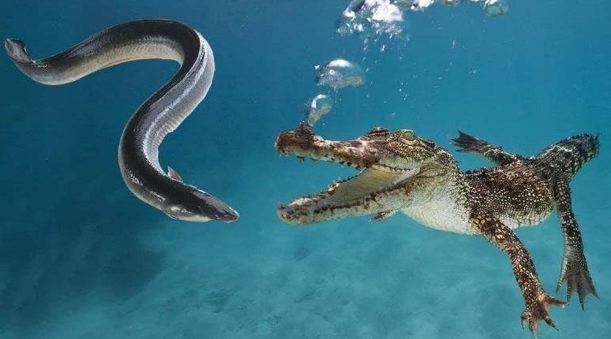
你知道吗？
会放电的鱼
能产生200V以上的电压
电鳗能秒杀鳄鱼
电鳗
电鳐
非洲电鳐一次发电的电压在220伏左右，中等大小的电鳐一次发电的电压在70～80伏，有海中“活电站”之称。
电鳗是鱼类中放电能力最强的淡水鱼类，输出的电压达300～800伏，因此电鳗有水中"高压线"之称。

Slide 9
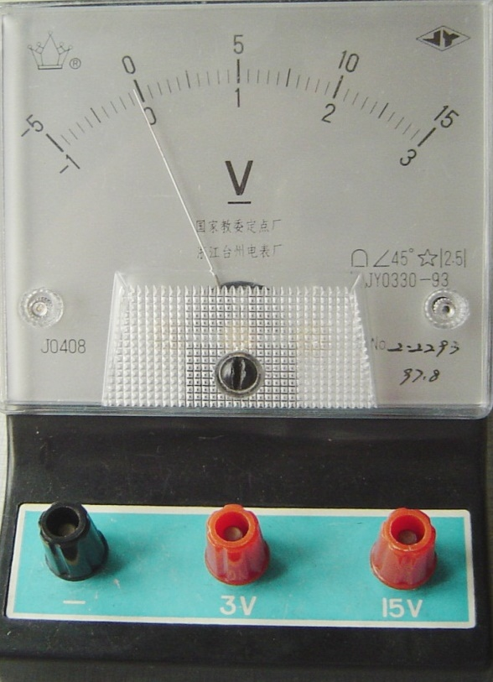
二、电压的测量
0~15 V
1认识电压表
3个接线柱，2个量程
2.量程和分度值
0~3 V
量程
分度值
调零旋钮
0～3 V
0.1 V
0～15 V
0.5 V
共用负接线柱

Slide 10
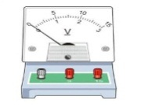
二、电压的测量
3.元件符号：V
4.电压表的正确使用:
量程
（1）使用前 :要 ;认清 和分度值
调零
并联
（2）.电压表要 在被测电路的两端；
“-”
（3）.必须使电流从电压表的 接线柱流入，从 接线柱流出；
“+”
（4）.被测电压不要超过电压表的 ；
（如不能估测出电压大小，用 法从大量程开始选。）
量程
试触
可以
（5）.电压表 直接连到电源的正、负极上。

Slide 11
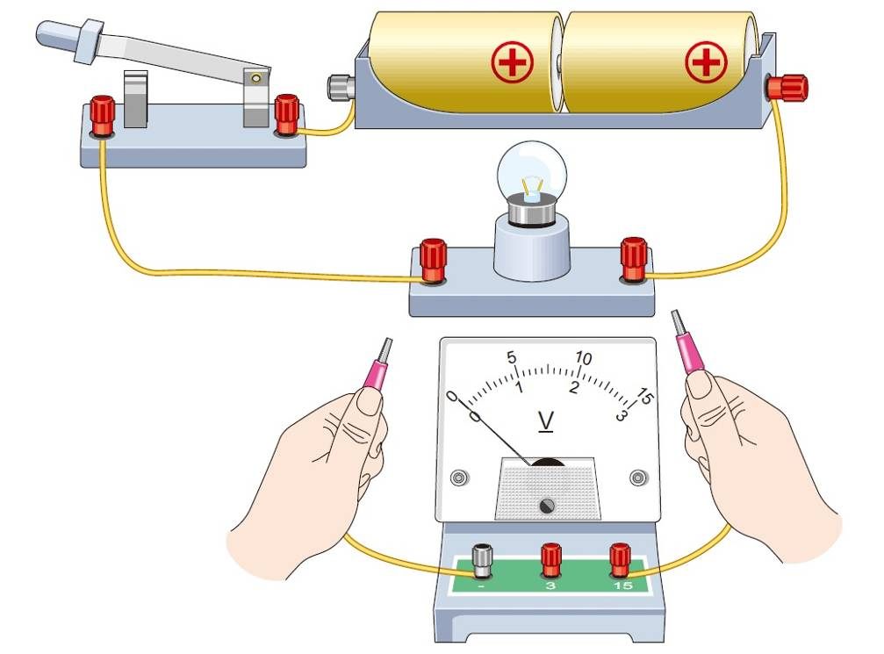
实验：练习用电压表测量电压
（1）电压表怎样连接？
V

Slide 12
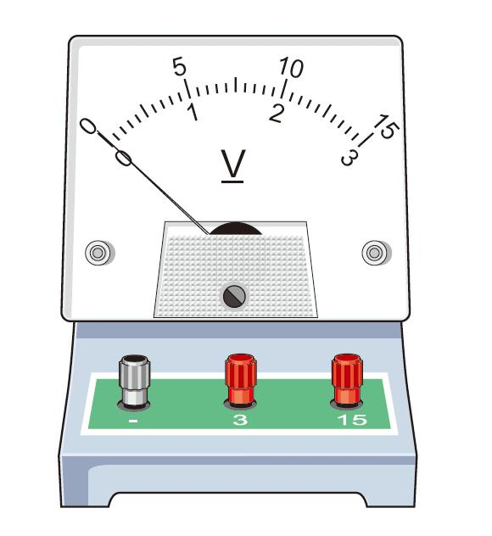
（2）电压表的读数步骤：
第一步，看量程；
第二步，看最小分度值；
第三步，读数。

Slide 13
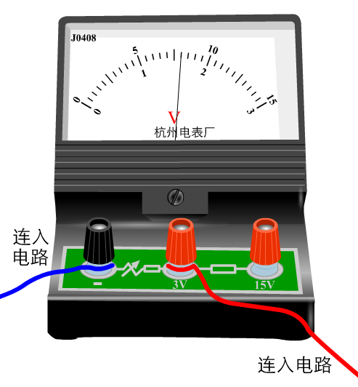
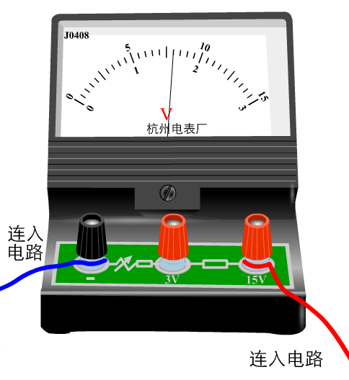
练一练
两个表的读数各是多少？
量程0~3 V 1.6 V
量程0~15 V 8 V

Slide 14
练一练
（3）动手测量用电器两端的电压和电源两端的电压。
将电压表接在小灯泡两端，接通电路，读取的数据是 ＿ ＿V ；
将电压表接在电源两端，接通电路，读取的数据是 V。
实验结果表明，电压表两次的示数是相等的，即在只有一个用电器的电路中，用电器两端的电压与电源电压相等。

Slide 15
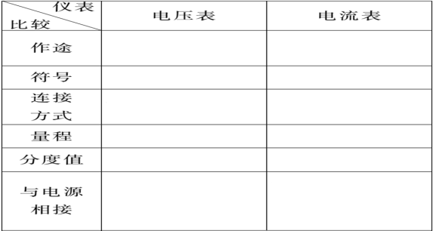
电压表和电流表的异同
测量电路两端的电压
测量电路中的电流
并联在被测电路的两端
串联在被测电路中
0~0.6A和0~3A
0~3V和0~15V
0.1V和0.5V
0.02A和0.1A
可以直接接到电源的两极上
绝对不允许不经过用电器直接接到电源的两极上

Slide 16
课堂小结
电源
单位：伏（V）、千伏（kV）、毫伏（mV）
测量前：认清量程及分度值（试触法选择量程）
电压
电压表
并联在被测原件两端
连接
电流“+”进“－”出
所测电压不能超过电压表量程
电流
读数：定量程、定分度值、定示数
本堂重点：理解电压的概念
本堂难点：会正确使用电压表

Slide 17
典型例题
(2019 四川凉山州)如为小明连接的电路，他先检查导线连接无误后，闭合开关S，发现两灯均不发光，于是他用一个电压表分别并联接到ab、bc、ac两点，灯L1、L2均不发光，且电压表无示数，再用电压表并联接到dc两点时，灯L1、L2均不发光，但电压表指针有明显偏转，由此判定电路的故障可能是（ ）
B
A．灯L1断路 B．灯L2断路
C．灯L1短路 D．灯L2短路

Slide 18
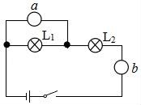
典型例题
（2019 湖南邵阳市）在如图中，要使L₁与L₂串联，在“〇”处接入电流表或电压表，测量电路中的电流、L₁两端的电压。以下做法正确的是（ ）
B
A．a为电流表，b为电流表
B．a为电压表，b为电流表
C．a为电流表，b为电压表
D．a为电压表，b为电压表

Slide 19
版权声明
感谢您下载xippt平台上提供的PPT作品，为了您和xippt以及原创作者的利益，请勿复制、传播、销售，否则将承担法律责任！xippt将对作品进行维权，按照传播下载次数进行十倍的索取赔偿！
1. 在xippt出售的PPT模板是免版税类(RF:
Royalty-Free)正版受《中国人民共和国著作法》和《世界版权公约》的保护，作品的所有权、版权和著作权归xippt所有,您下载的是PPT模板素材的使用权。
2. 不得将xippt的PPT模板、PPT素材，本身用于再出售,或者出租、出借、转让、分销、发布或者作为礼物供他人使用，不得转授权、出卖、转让本协议或者本协议中的权利。

Slide 20
人教版九年级物理（初中）
第十六章 电压 电阻
感谢各位的聆听
MENTAL HEALTH COUNSELING PPT
讲解人：xippt 时间：2020.5.20

